Slide 1
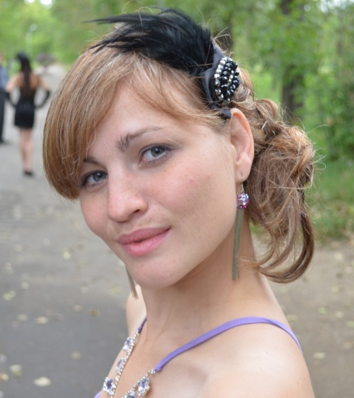
Кунда Любовь Юрьевна
музыкальный руководитель
МБДОУ № 82, г.Ангарск
Волшебный оркестр

Slide 2
Аннотация
Показана иллюстрация с изображением музыкального инструмента.
Даны варианты ответов.
Если ответ правильный, высветится слово «Молодец!»

Slide 3
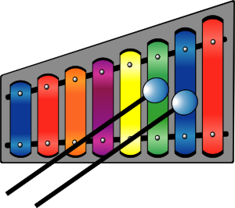
Барабан
Гитара
Металлофон
Молодец!
Погремушка

Slide 4
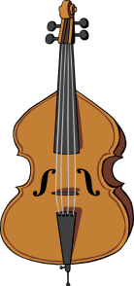
Колокольчик
Балалайка
Скрипка
Молодец!
Арфа

Slide 5
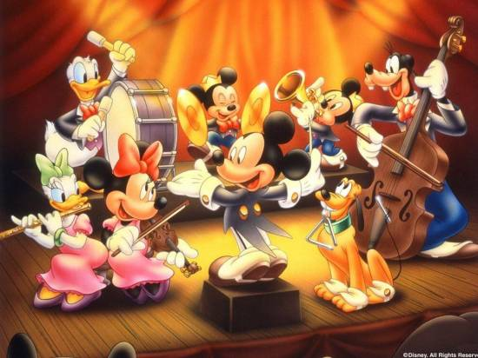
Кем является Микки Маус в оркестре?
Певец
Дирижёр
Молодец!
Танцор

Slide 6
Список используемых ресурсов
http://img-fotki.yandex.ru/get/4107/mistina.28/0_39083_822b223a_L
http://img-fotki.yandex.ru/get/4113/mistina.28/0_39080_32376ad1_L
http://www.clker.com/cliparts/e/d/7/b/11949866441559771264harp1_ganson.svg.med.png
http://www.clker.com/cliparts/4/b/a/d/1194986641588336893cello_ganson.svg.m ed.png
http://www.wallgrad.ru/_ph/25/2/305460125.jpg
http://minusovki.mptri.net/download.php?id=11464&ass=natasha_koroleva_-_malenkaya_strana.mp3
http://data.iplayer.fm/slow/hmgbm6c/20368735/73540735/Vdohnovlennyj_Dram_i_zvuki_skripki_-_Dram_(iplayer.fm).mp3
http://dll1.muzofon.com/download.php?
http://www.zaycev.net/download.php?id=19155&ass=%c4%e5%f2%f1%ea%e8%e5+%ef%e5%f1%ed%e8_-_%d2%e0%ed%e5%f6+%ec%e0%eb%e5%ed%fc%ea%e8%f5+%f3%f2%ff%f2.mp3

